Slide 1


¿Qué es Big Data?
Sistemas de Big Data
Ricardo García Ródenas
Ricardo.Garcia@uclm.es

Slide 2


Sistemas
Definición 3Vs
Big Data
¿Qué es BD?
Volumen
(Doug Laney, 2001)
Notes:
Multiples definiciones de Big Data pero si nos vamos a la más caracterísitca de ellas es el Volumen, la gran cantidad de datos que se manejan

Slide 3


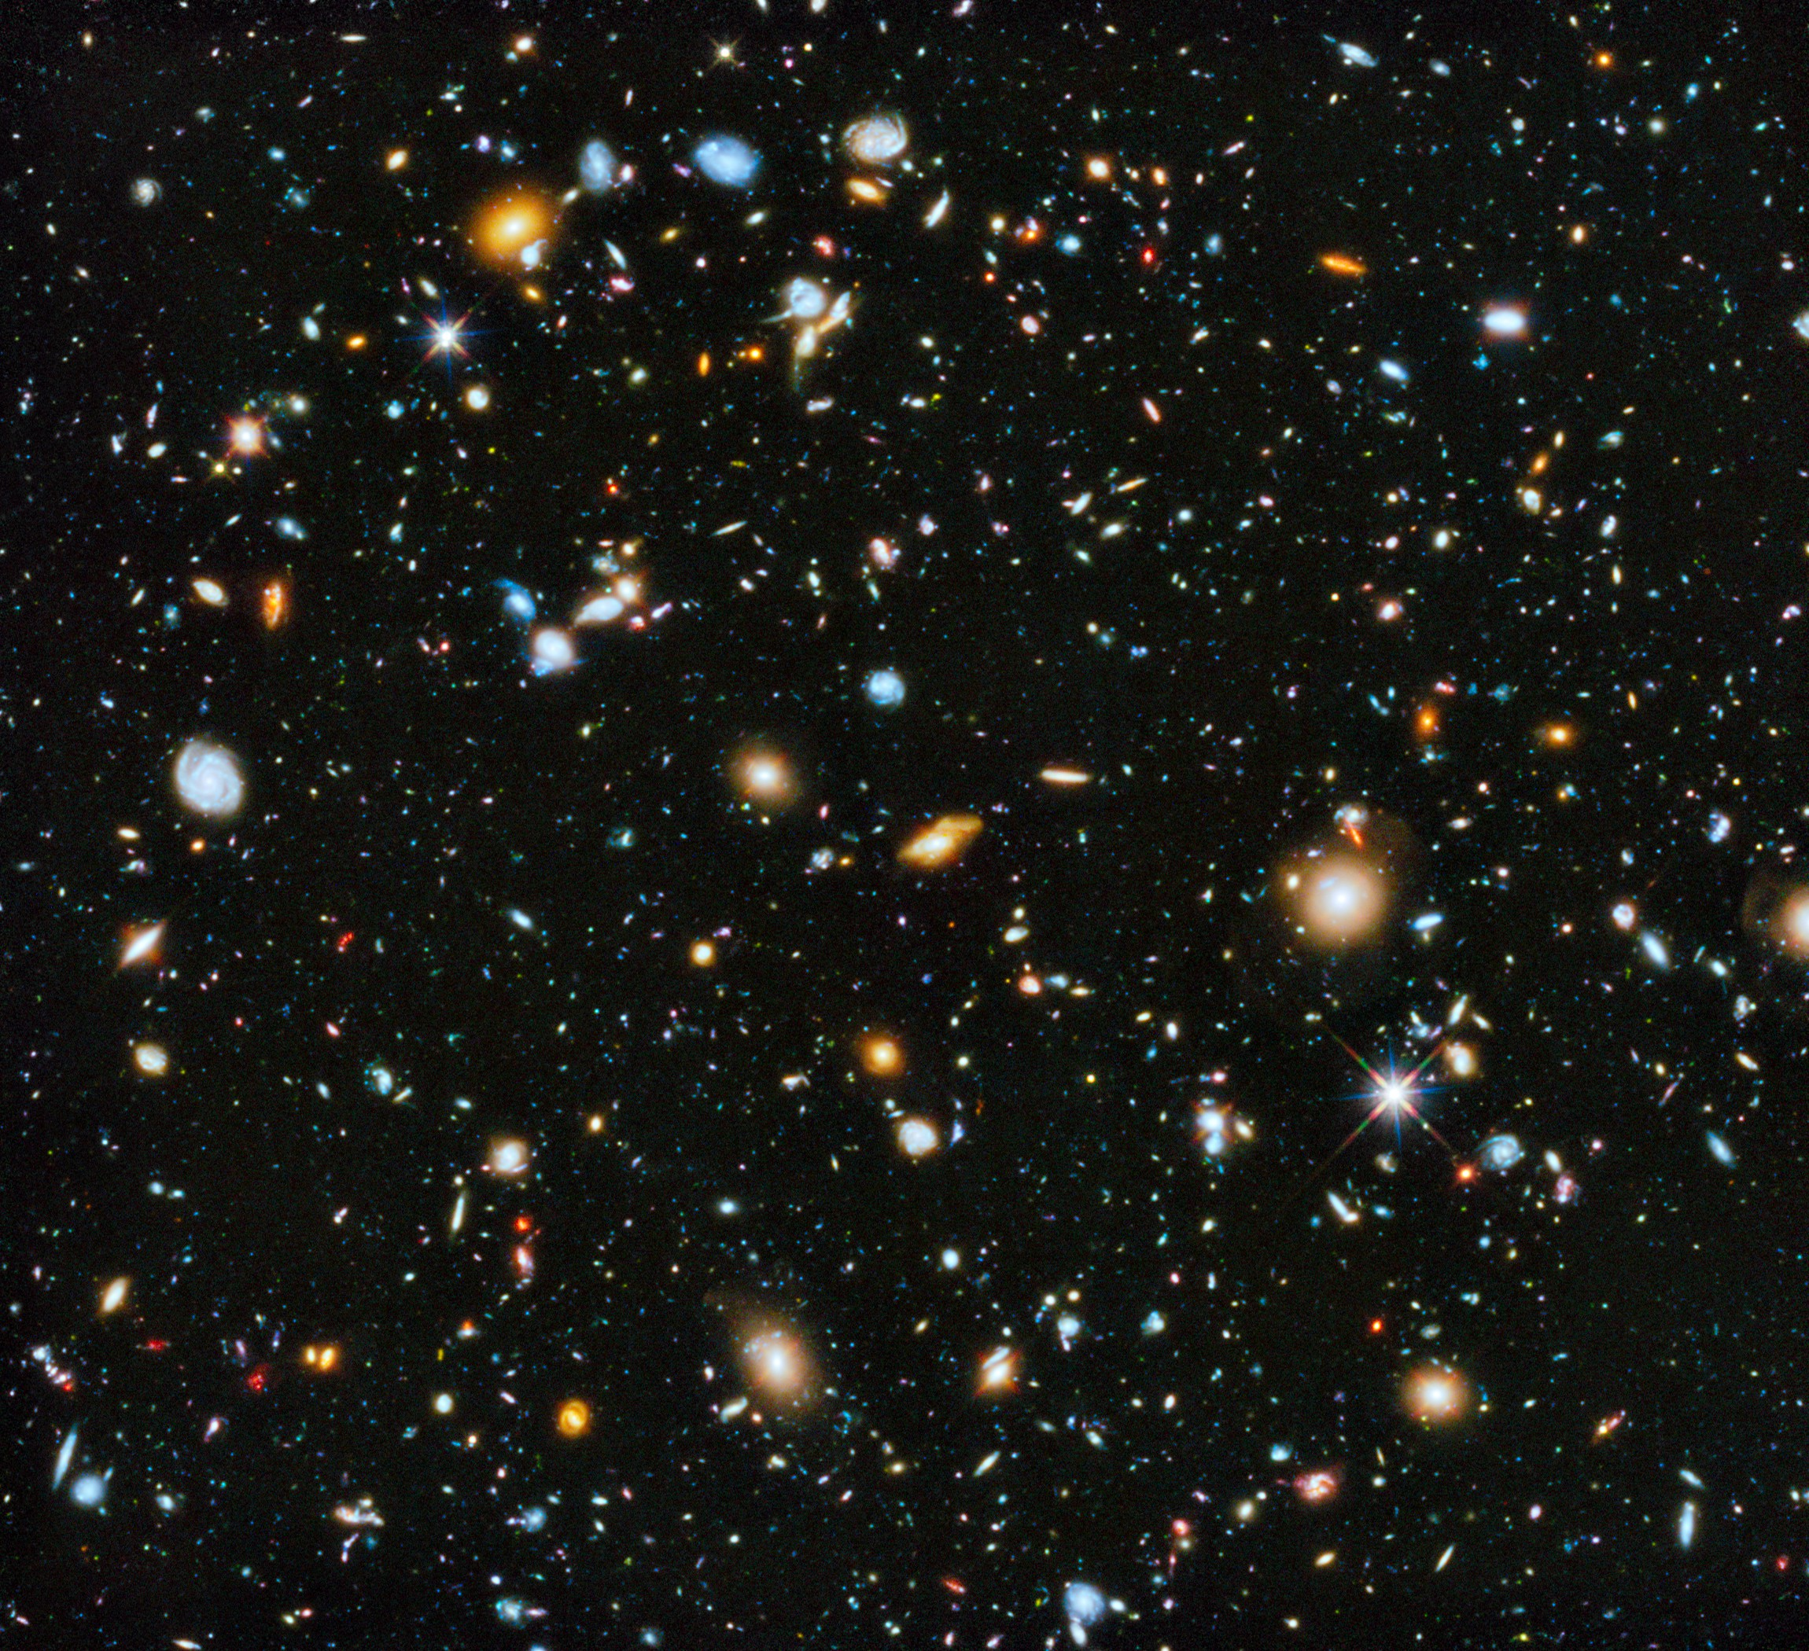
Sistemas
UNIDADES ESCALA
Big Data
Volumen
Gigabytes 10 ⁹ bytes
12
Terabytes10 bytes
PYME
100 PB
2012
44 ZB
2020

Slide 4
Sistemas
UNIDADES ESCALA
Big Data
Volumen
Gigabytes 10 ⁹ bytes
12
Terabytes10 bytes
PYME
Petabytes 10 ¹⁵ bytes
100 PB
2012
44 ZB
2020

Slide 5
Sistemas
UNIDADES ESCALA
Big Data
Volumen
Gigabytes 10 ⁹ bytes
12
Terabytes10 bytes
PYME
Petabytes 10 ¹⁵ bytes
Exabytes 10 ¹⁸ bytes
100 PB
2012
44 ZB
2020

Slide 6
Sistemas
UNIDADES ESCALA
Big Data
Volumen
Gigabytes 10 ⁹ bytes
12
Terabytes10 bytes
PYME
Petabytes 10 ¹⁵ bytes
Exabytes 10 ¹⁸ bytes
Zettabytes 10 ²¹ bytes
100 PB
2012
44 ZB
2020

Slide 7
Sistemas
UNIDADES ESCALA
Big Data
Volumen
Gigabytes 10 ⁹ bytes
12
Terabytes10 bytes
PYME
Petabytes 10 ¹⁵ bytes
Exabytes 10 ¹⁸ bytes
Zettabytes 10 ²¹ bytes
Yotttabytes 10 ²⁴ bytes
100 PB
2012
44 ZB
2020

Slide 8
Sistemas
UNIDADES ESCALA
Big Data
Volumen
Gigabytes 10 ⁹ bytes
12
Terabytes10 bytes
PYME
Petabytes 10 ¹⁵ bytes
Exabytes 10 ¹⁸ bytes
Zettabytes 10 ²¹ bytes
Yotttabytes 10 ²⁴ bytes
Universo 4*10 ⁷⁹ átomos H
100 PB
2012
44 ZB
2020

Slide 9
Sistemas
UNIDADES ESCALA
Big Data
Volumen BD
{
Gigabytes 10 ⁹ bytes
12
Terabytes10 bytes
PYME
Petabytes 10 ¹⁵ bytes
Exabytes 10 ¹⁸ bytes
Zettabytes 10 ²¹ bytes
Yotttabytes 10 ²⁴ bytes
Universo 4*10 ⁷⁹ átomos H
100 PB
2012
44 ZB
2020

Slide 10

Sistemas
Definición 3Vs
Big Data
¿Qué es BD?
Volumen
Velocidad
¿Cuánto volumen de datos se ha alcanzado en 2025?

Slide 11


Sistemas
Definición 3Vs
Big Data
¿Qué es BD?
Volumen
Velocidad
Notes:
La Velocidad impone que los datos se generen constantemente, esto restringe la capacidad de cómputo

Slide 12


Sistemas
Big Data
Velocidad
900 millones fotos/día

Slide 13
Sistemas
Big Data
Velocidad
900 millones fotos/día
Ventana Temporal
Notes:
La Velocidad impone que los datos se generen constantemente, esto restringe la capacidad de cómputo

Slide 14

Sistemas
Definición 3Vs
Big Data
¿Qué es BD?
Volumen
BD
^{Variedad} Velocidad
Notes:
Hay diferentes fuentes y formatos como ya sabemos

Slide 15
Sistemas
Big Data
Variedad
Ficheros XML

Slide 16
Sistemas
Big Data
Variedad
Ficheros XML
Ficheros log

Slide 17
Sistemas
Big Data
Variedad
Ficheros XML
Ficheros log
Bases de datos

Slide 18
Sistemas
Big Data
Variedad
Ficheros XML
Ficheros log
Bases de datos
Imágenes

Slide 19
Sistemas
Big Data
Variedad
Ficheros XML
Ficheros log
Bases de datos
Imágenes
Audios

Slide 20
Sistemas
Big Data
Variedad
Ficheros XML
Ficheros log
Bases de datos
Imágenes
Audios
Videos

Slide 21
Sistemas
Big Data
Variedad
Ficheros XML
Ficheros log
Bases de datos
Imágenes
Audios
Videos
Webs
Texto

Slide 22
Sistemas
Big Data
Variedad
Hola Mundo + 4

Slide 23
Sistemas
Definición 3Vs
Big Data
¿Qué es BD?
Volumen
BD
^{Variedad} Velocidad
Notes:
Hay diferentes fuentes y formatos como ya sabemos

Slide 24

Sistemas
Usuarios de datos
Proveedores de datos
Facilitadores de sistemas BD
Big Data
Modelo de
negocio BD

Slide 25

Sistemas
Big Data
MNBD: Usuarios
de datos

Slide 26
Sistemas
Toma de decisiones estratégicas
Mejorar los procesos internos
Enriquecer productos, servicios y experiencia de clientes
Desarrollo de nuevos productos y servicios
Big Data
MNBD: Usuarios
de datos

Slide 27

Sistemas
Big Data
MNBD:
Proveedores de
datos

Slide 28
Sistemas
Recopilando datos primarios y vendiéndolos a terceros
Agregando datos y empaquetando
datos internos para la venta
Big Data
MNBD:
Proveedores de
datos

Slide 29
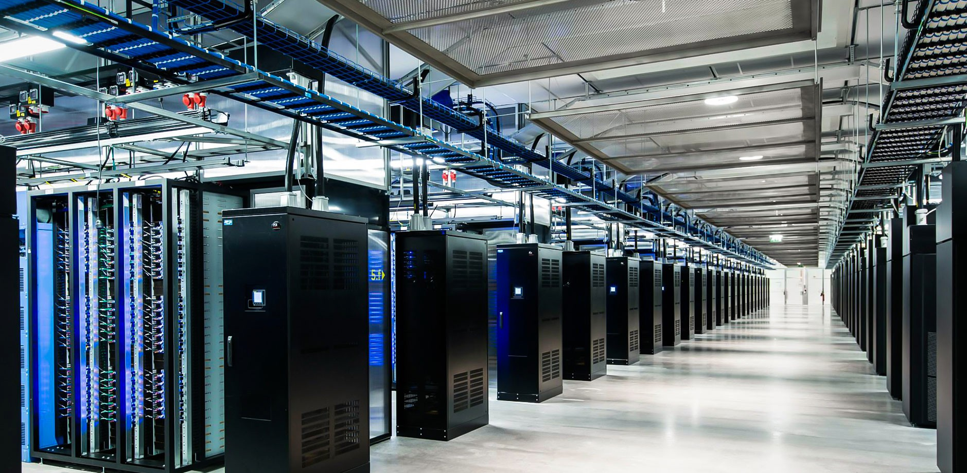
Sistemas
Big Data
MNBD:
Facilitadores

Slide 30
Sistemas
Ofreciendo la infraestructura
Consultoría
Subcontratación de técnicas analíticas
Big Data
MNBD:
Facilitadores

Slide 31
Complejidad computacional
Sistemas de Big Data
Ricardo García Ródenas
Ricardo.Garcia@uclm.es
Notes:
¿Cuantas operaciones realiza un algoritmo?
Vamos a introducer la complejidad polynomial y de manera no polinomial

Slide 32
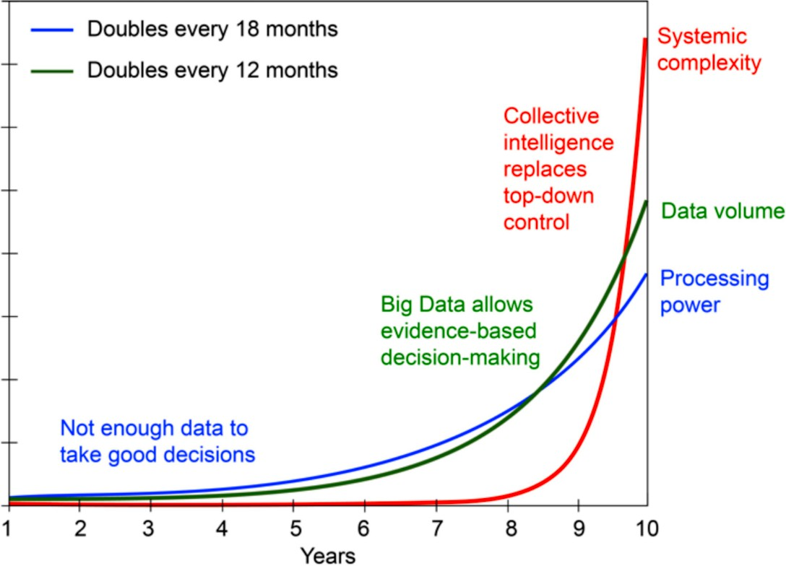
Complejidad computacional
Dobla cada 18 meses
Dobla cada 12 meses
Complejidad sistémica
Duplicación
digital
Volumen de dato
Big Data permite
la toma de decisiones basada en evidencias
Potencia de procesamiento
No hay suﬁcientes
datos para tomar buenas decisiones
Años
Notes:
Un proceso exponencial duplica su tamaño en intervalos de tiempo de la misma longitude
En este gráfico que vemos
Vemos que el volumen de los datos se duplican cada 12 meses
¿Que pasa con el procesamiento?
También se duplica pero cada 18 meses

Slide 33
Complejidad
Computacional - ¿Eficiencia del algoritmo?
Tiempo de ejecución
ó
Cantidad de operaciones
Notes:
El tiempo de ejecucion dependerá de la máquina dónde se esté ejecutando

Slide 34
Complejidad
Ordenación de un vector
(método burbuja)
computacional
Tiempo de
ejecución
32 | 3 | 17 | …
n tamaño del vector
f_{𝒜}(n) número de operaciones de 𝒜
Notes:
f_{𝒜}(n) Numero de opraciones En el peor de los casos

Slide 35
Complejidad
Ordenación de un vector
(método burbuja)
computacional
Tiempo de
ejecución
32 | 3 | 17 | …
n tamaño del vector
f_{𝒜}(n) número de operaciones de 𝒜
f_{𝒜}(n) ≤ an² + bn + c
𝒜 ≡ O(n²)
Notes:
En este caso sencillo de ordenamiento las Podemos acotar en un polinomio de grado 2 ya que temenos un límite polynomial de operaciones
La complejidad es cuadrática siendo el peor de los casos el n de operaciones es un polinomio de grado 2 y es independiente de la máquina

Slide 36
Complejidad
computacional
f_{𝒜}(n) →+∞
n→ +∞
Crecimiento
polinomial y
exponencial
Notes:
Todos los algoritmos tienen esta propiedad,
Fa (n) Si los problemas crecen,
N el numero de operaciones tiende a infinito

Slide 37



Complejidad
Clasificación de los problemas
computacional
Clase P/NP
Clase P
Ordenación un vector
Clase NP
Clase NP completo
Notes:
Problemas polinomiales – un algoritmo cuyo n de operaciones es polynomial
NP completo es especial porque si lograramos resolver y transformer uno en polynomial podriamos transformer cualquiera – es como una llave maestra

Slide 38

Complejidad
computacional
Clase P/NP
¿ P = NP ?
Clay Mathematics Institute
Otorga un premio de 1M$

Slide 39

Complejidad
Considerar ordenación de un vector de n=1000
Método Operaciones
computacional
Actividad
Método burbuja
O(n²)
1 millón
Ordenación por mezcla ▪ 3000
O(n log₁₀ n)
Ordenación Radix (recursiva) O(n³)
1000
millones

Slide 40
Complejidad
Considerar ordenación de un vector de n=1000
Método Operaciones
computacional
Actividad
Ordenación Shell
O(n^{1.5})
31623
Ordenación exhaustiva
≈ + ∞ desde un punto de vista práctico
O(n!)

Slide 41
Complejidad
computacional y escalabilidad
Sistemas de Big Data
Ricardo García Ródenas
Ricardo.Garcia@uclm.es

Slide 42
Complejidad
Escalabilidad
Ac#vidad
Sistema criptográfico de clave pública
RSA (Rivest, Shamir y Adleman)
n = p ⋅ q p, q primos 33 = 3 ⋅ 11

Slide 43
Complejidad
Algoritmo factorizar en primos estado-del-arte
Escalabilidad
Complejidad
n ⋅ log₁₀(n)
f_{𝒜}(n) =10

Slide 44
Complejidad
Crecimiento polinomial/exponencial
Escalabilidad
₁₀ 100
CRECIMIENTO EXPONENCIAL
Operaciones (escala logarítmica)
₁₀ 90
CRECIMIENTO POLINOMIAL
f_{𝒜}(n)
₁₀ 80
₁₀ 70
₁₀ 60
₁₀ 50
_{n}10
₁₀ 40
₁₀ 30
₁₀ 20
₁₀ 10
10⁰
0
100 200
300
400
500
n
600
700
800
900
1000

Slide 45
Complejidad
Algoritmo factorizar en primos estado-del-arte
x=123456789012345678901234567890
x tiene n=30 dígitos
Escalabilidad
Complejidad
f_{𝒜}(30) =10
30 ⋅ log₁₀(30)
= 1.2318 * 10⁰⁸

Slide 46
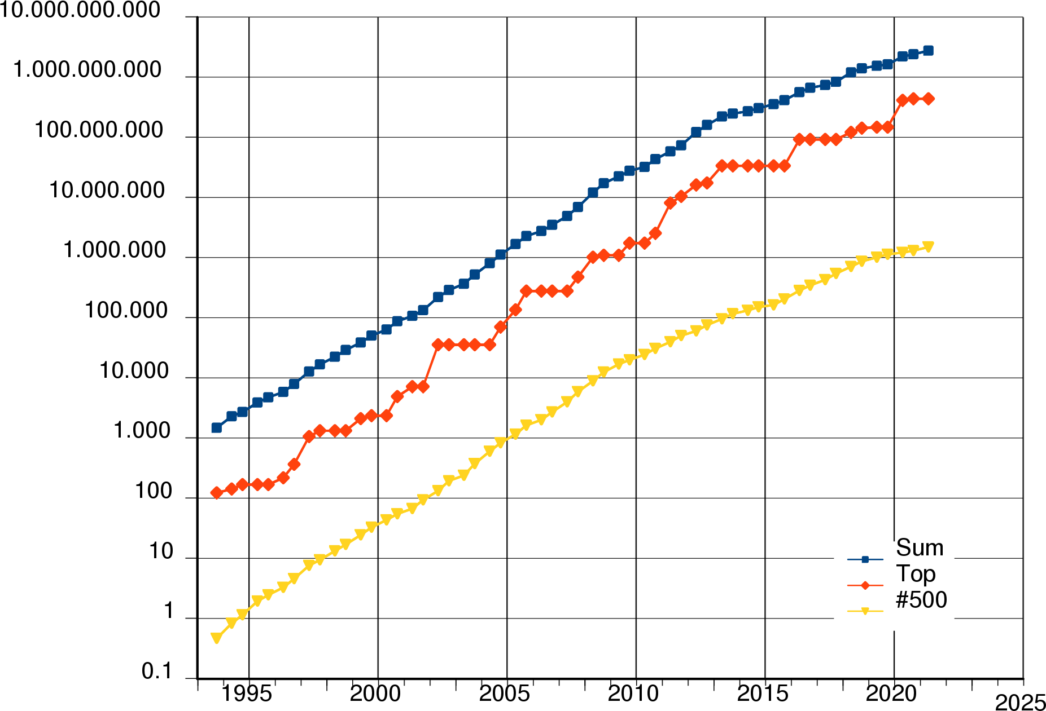

Posición 22 del mundo en 2008
Complejidad
Escalabilidad
Roadrunner
IBM
2008
Notes:
1000 billones por segundo

Slide 47

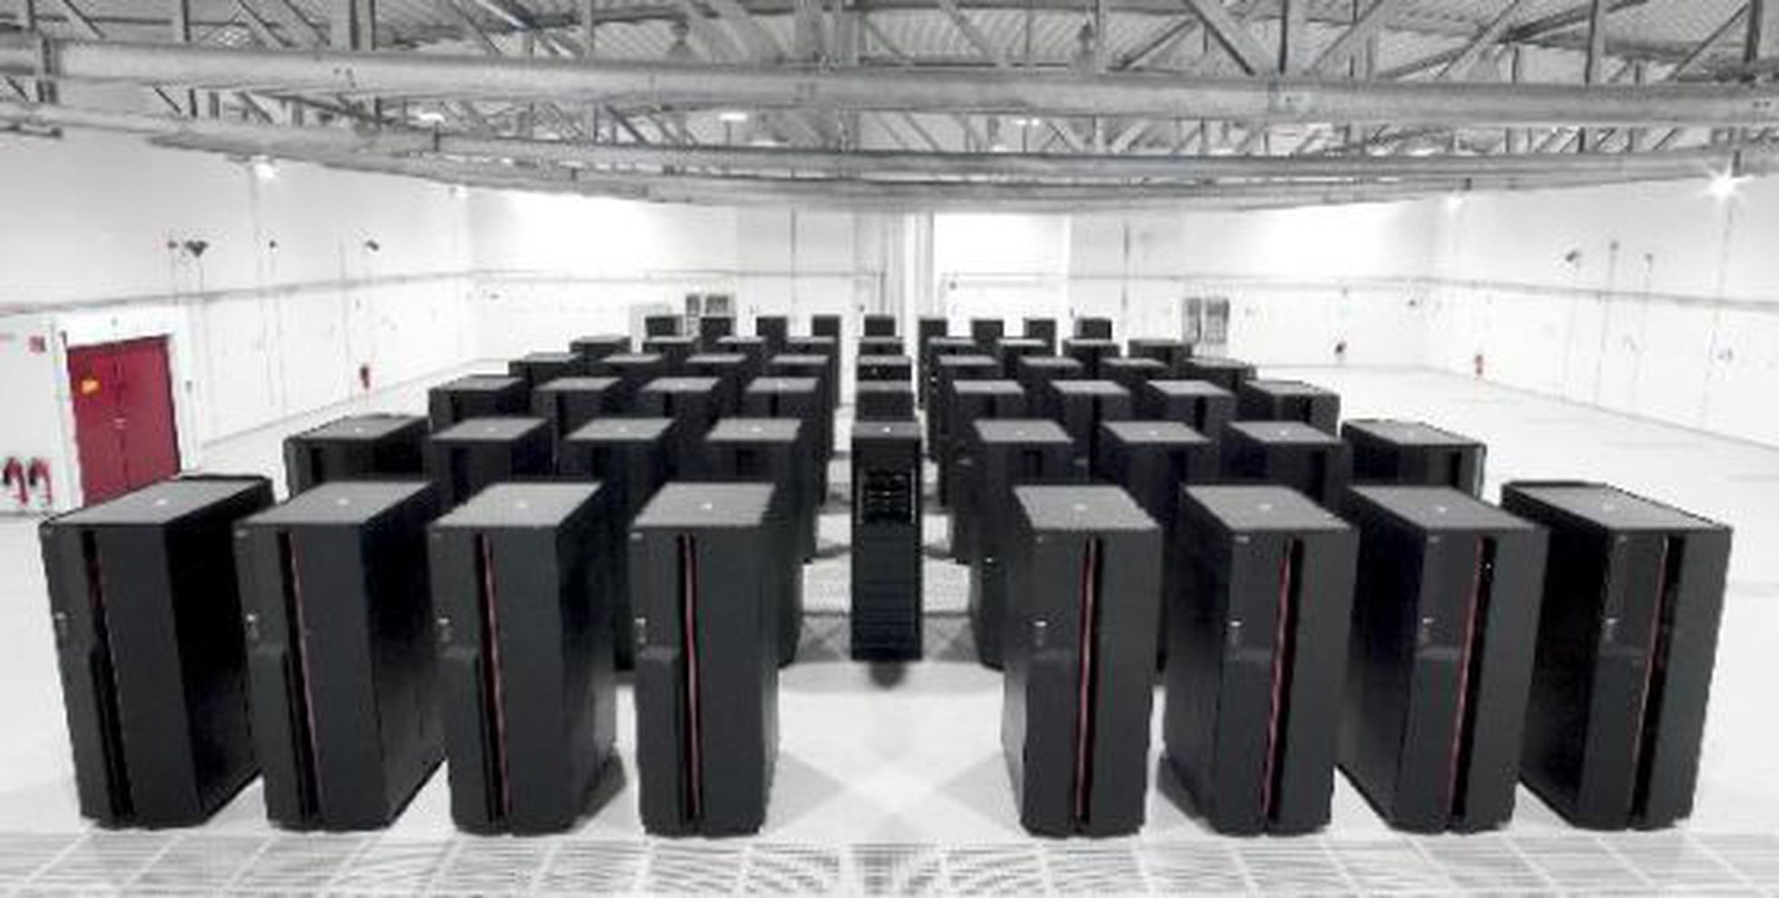
Complejidad
Escalabilidad
Roadrunner
IBM
VelocidadCPU
=1.05 * 10 ¹⁵ operaciones / s
= 1.105 Petaflops

Slide 48
Complejidad
¿Cuánto tiempo requiere
factorizar un número con n=50 cifras?
Escalabilidad
Roadrunner
IBM
50 ⋅ log₁₀(50) _{= 1.0316 ⋅ 1012}
f (50) = 10
𝒜

Slide 49
Complejidad
¿Cuánto tiempo requiere
factorizar un número con n=50 cifras?
Escalabilidad
Roadrunner
IBM
50 ⋅ log₁₀(50) _{= 1.0316 ⋅ 1012}
f (50) = 10
𝒜
f_{𝒜}(50)
= 9.3362 ⋅ 10⁻⁰⁴ segundos
VelocidadCPU
Notes:
En menos de una milésima de segundo

Slide 50
Complejidad
¿Qué tamaño máximo n se puede factorizar en un año?
Escalabilidad
Roadrunner
IBM
nOp = VelocidadCPU* segundos en un año
f_{𝒜}(n) ≤ nOp

Slide 51
Complejidad
Escalabilidad
costeComputacional.py
from math import *
VelocidadCPU = 1.105 * 10 ** 15 n=1
fA=1
nOp=VelocidadCPU *24 * 60 * 60 *365
while fA <= nOp: n = n+1
fA =10**( pow(log(n,10),0.5))
print(n-1)

Slide 52
Complejidad
¿Qué tamaño máximo n se puede factorizar en un año?
  n= 217
Escalabilidad
Escalabilidad
2*VelocidadCPU
  n= 217+5

Slide 53


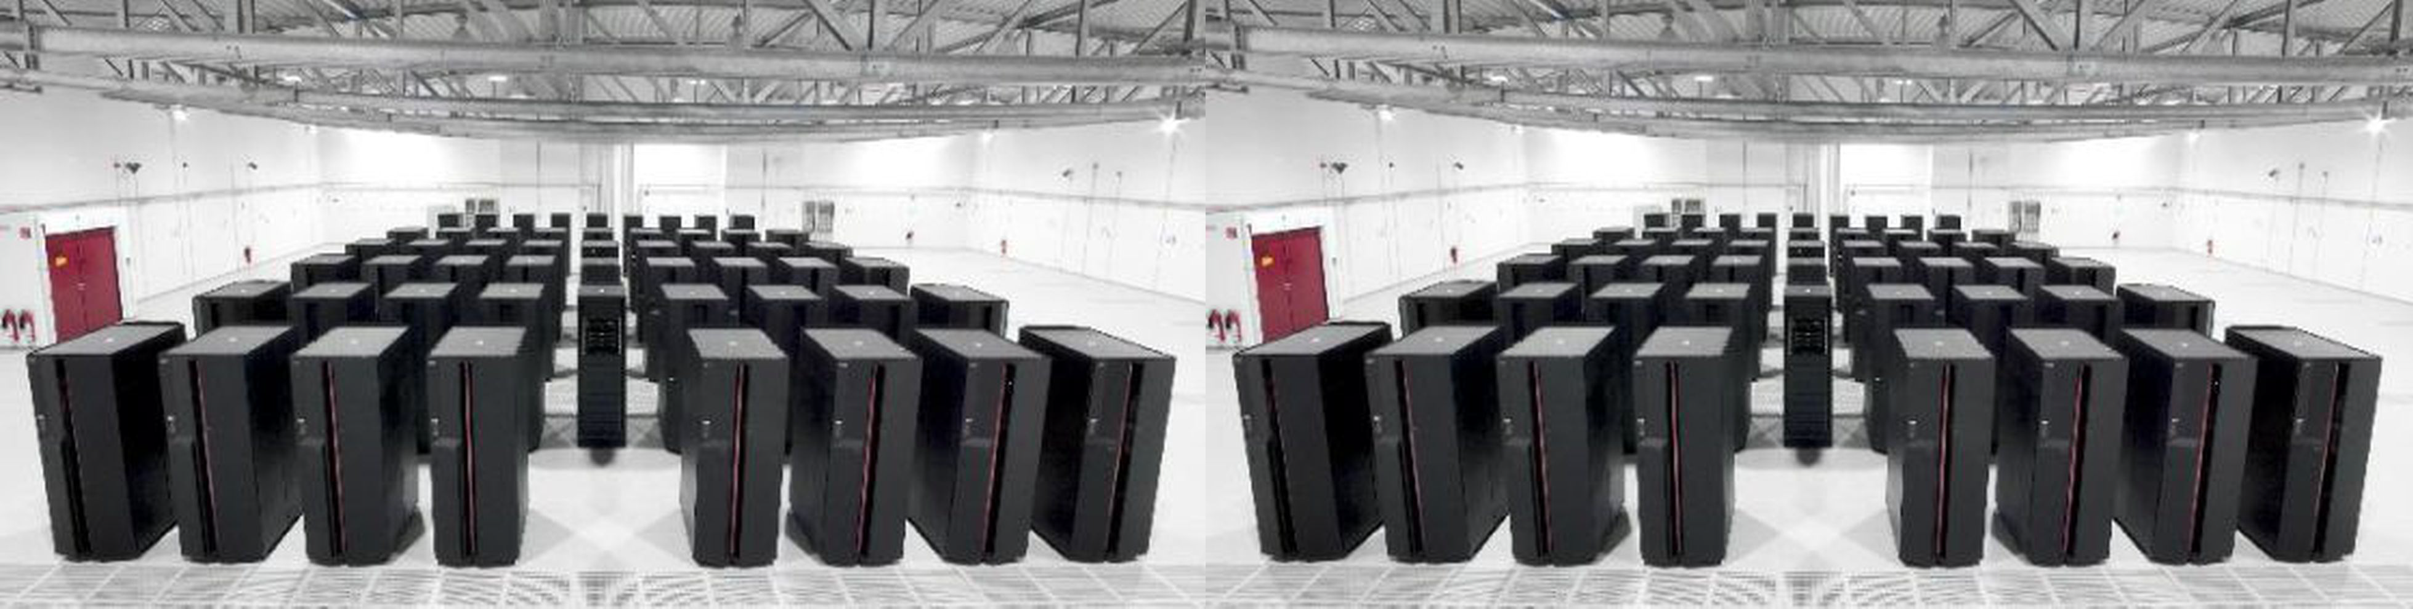


Complejidad
75 millones Euros
Escalabilidad
Escalabilidad
123456789012345678901234567890
2345678901234567890123456789012
3456789012345678901234567890123
456789012345678901234567
123456789012345678901234567890
2345678901234567890123456789012
3456789012345678901234567890123
45678901234567890123456712345
150 millones Euros

Slide 54
Tarea UT1_1
Sistemas de Big Data

Slide 55
Proceso extracción información
Sistemas de Big Data
Ricardo García Ródenas
Ricardo.Garcia@uclm.es

Slide 56




Proceso
extracción
datos
información
Información

Slide 57







Proceso
extracción
Iden4ﬁcación datos
información
Etapas
Almacenamiento
Analy&cs
Machine Learning
Visualización

Slide 58
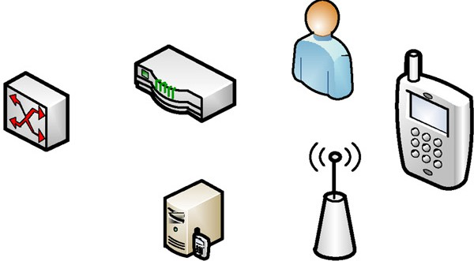

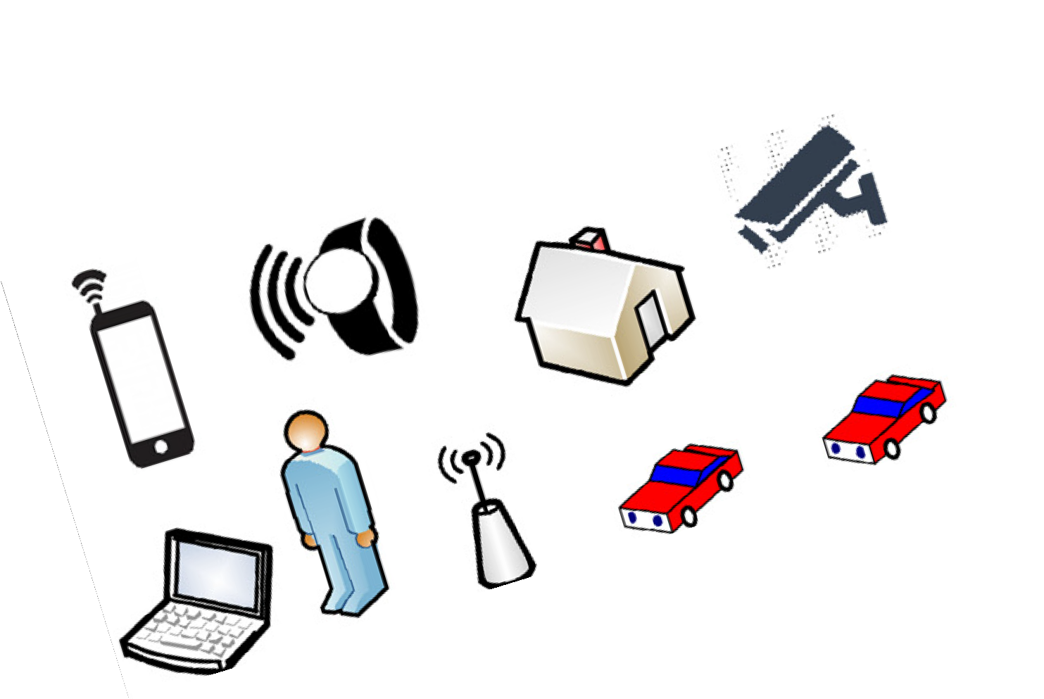

Proceso
extracción
información
1.- Identificación datos
Datos internos
Datos externos

Slide 59
Proceso
extracción
información
Tipología datos
Datos estructurados
Datos NO estructurados
Datos SEMI estrucuturados

Slide 60
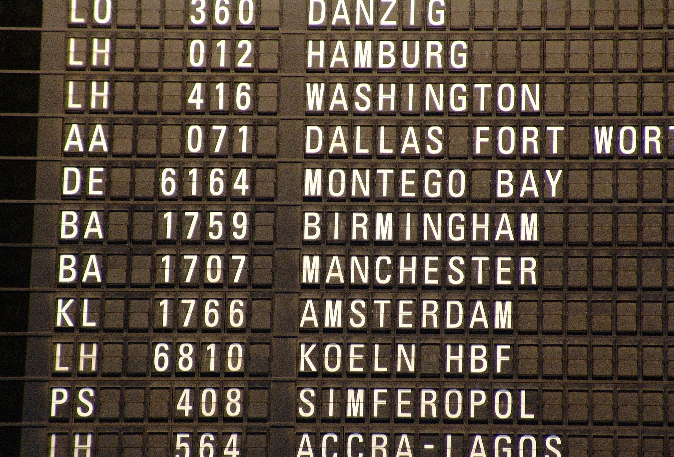
Proceso
extracción
Datos estructurados
información
Tipología datos

Slide 61

Proceso
extracción
Datos NO estructurados
información
Tipología datos

Slide 62

Proceso
extracción
Datos semi-estructurados
información
Tipología datos

Slide 63


Proceso
extracción
información
2.-Almacenamiento
Preparación de datos
Modelo de de datos Almacenamiento
Notes:
Modelos de datos, permiten transformar las especificaciones en los objetos que guardamos en la BBDD

Slide 64

Proceso
extracción
información
2.-Almacenamiento
Preparación de datos
Modelo de de datos Almacenamiento
Ingeniero de datos
Notes:
Modelos de datos, permiten transformar las especificaciones en los objetos que guardamos en la BBDD

Slide 65

Proceso
extracción
información
2.-Almacenamiento
Preparación de datos
Depuración
Criba
Valores faltantes

Slide 66
Proceso
extracción
información
2.-Almacenamiento
Modelo de de datos
Notación
Restricciones de integridad
Operaciones I/O
Notes:
Notacion, tipos
Restricciones de integridad, BBDD not null, etc

Slide 67

Proceso
extracción
información
2.-Almacenamiento
Modelo de de datos
Conceptual
Lógico
Físico

Slide 68



Proceso
extracción
información
2.-Almacenamiento
Almacenamiento

Slide 69
Aprendizaje automático
Sistemas de Big Data
Ricardo García Ródenas
Ricardo.Garcia@uclm.es

Slide 70



Proceso
Iden.ﬁcación datos
extracción
información
Almacenamiento
Recordatorio
Analy&cs
Machine Learning
Visualización

Slide 71

Aprendizaje
automático
Modelo
Variables
entrada
x
Aprendizaje Automá1co
variable
salida
y
Características
Etiquetas
Notes:
Un modelo de AA actúa como una caja Negra, e intenta emular
V entra característica
V salida etiquetas

Slide 72



Aprendizaje
y
Etiquetas
x
Características
automático
Modelo
8
Números
Números
6
3.5
0,1,1...
Cuantitativa
Ordinal
Cualitativa
Notes:
Las variables las codificamos en numero, a cada variable que entra se le asigna un numero o valor
Cuantitativa, si estamos especificando magnitudes, edad, peso,
Ordinal, si tienen una preferencia,
Cualitativa, si son objetos, por ejemplo analizando imagenes, 1- arbol, 2-perro,

Slide 73














Tipo de aprendizaje
Aprendizaje
Tipo de problema
automático
Clasificación
Aprendizaje NO
supervisado
Análisis cluster
Aprendizaje
Automá1co
Regresión
Aprendizaje supervisado
Clasiﬁcación
Notes:
AA no supervisado, no sabemos las etiquetas
AA supervisado, sabemos las etiquetas y su naturaleza -
Y es un numero regression – a unas caracteristicas les asociamos un numero
- La regression es una técnica estadística y de aprendizaje automático que sirve para predecir valores numéricos continuos a partir de grandes volúmenes de información
Y es cualitativa por ejemplo hombre o mujer, es una caracterisitca de clasificacion
Problemas
Tenemos nuestros datos y queremos encontrar patrones/grupos homogéneos

Slide 74
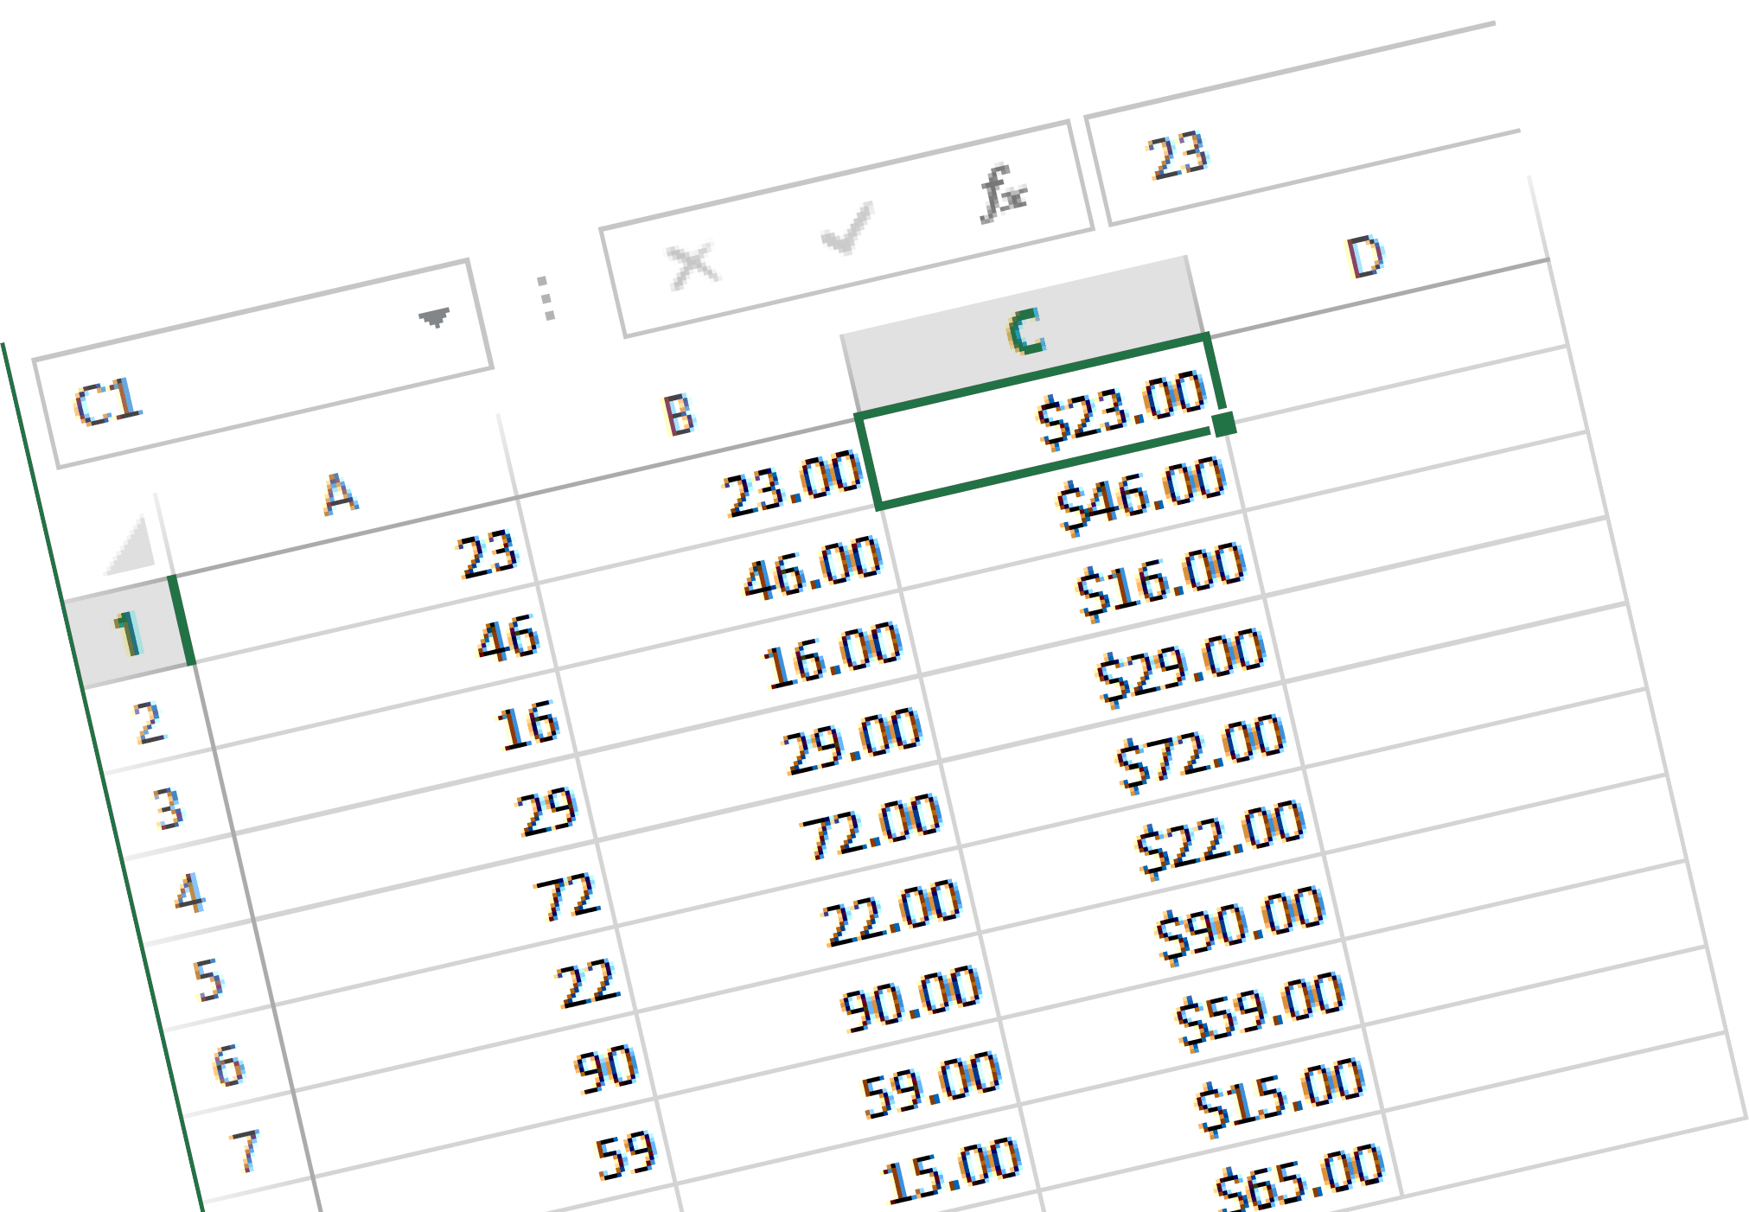


Aprendizaje
automático
estructurados
Características
Etiquetas
Números
Números
Datos
8
6
3.5
0,1,1...
0,1,1...
Notes:
Simple

Slide 75



Aprendizaje
Características
Etiquetas
automático
Números
Números
Datos NO
8
6
estructurados
3.5
0,1,1...
?
0,1,1..
¿
texto

Slide 76




Aprendizaje
Análisis de sentimientos
Extracción eventos
automático
Texto
=
Notes:
Ejemplos de datos no estructuraods
Análisis de sentimientos , como positivos neutron o negativo
Extracción eventos . Monitorizar eventos que ocurren actualmente

Slide 77



Aprendizaje
Extracción de textos y objetos
automático
Imagenes
SCHOOL BU

Slide 78
Aprendizaje
Extracción de textos y objetos
Entendimiento de imágenes
automático
Imagenes
Transporte
Escolar

Slide 79

Aprendizaje
Extracción de textos y objetos
Entendimiento de imágenes
Reconocimiento facial
automático
Imagenes
Ricardo
García

Slide 80
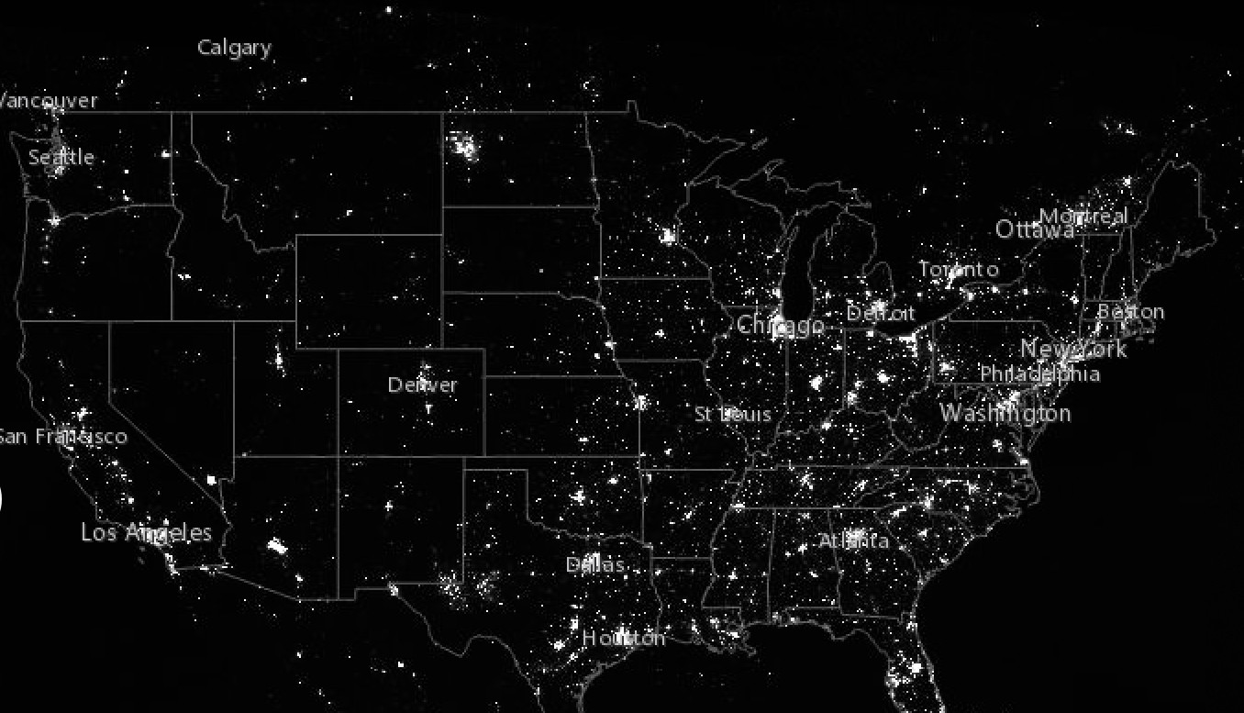
Extracción de textos y objetos
Entendimiento de imágenes
Reconocimiento facial
Análisis de imágenes geoespaciales
Aprendizaje
automático
Imagenes

Slide 81
Extracción de textos y objetos
Entendimiento de imágenes
Reconocimiento facial
Análisis de imágenes geoespaciales
Aprendizaje
automático
Imagenes
Contaminación lumínica
34176.7341

Slide 82



Aprendizaje
Reconocimiento de audio
automático
Audio
Próxima estación:
Esperanza

Slide 83
Aprendizaje
Reconocimiento de audio
Extracción de características
automático
Audio
Alegre

Slide 84



Aprendizaje
Etiquetas
Características
automático
Conclusión 1
Variables
entrada
x
Aprendizaje Automá1co
variable
salida
y
1, 2, 3
“+”, ”-“, ”=”

Slide 85
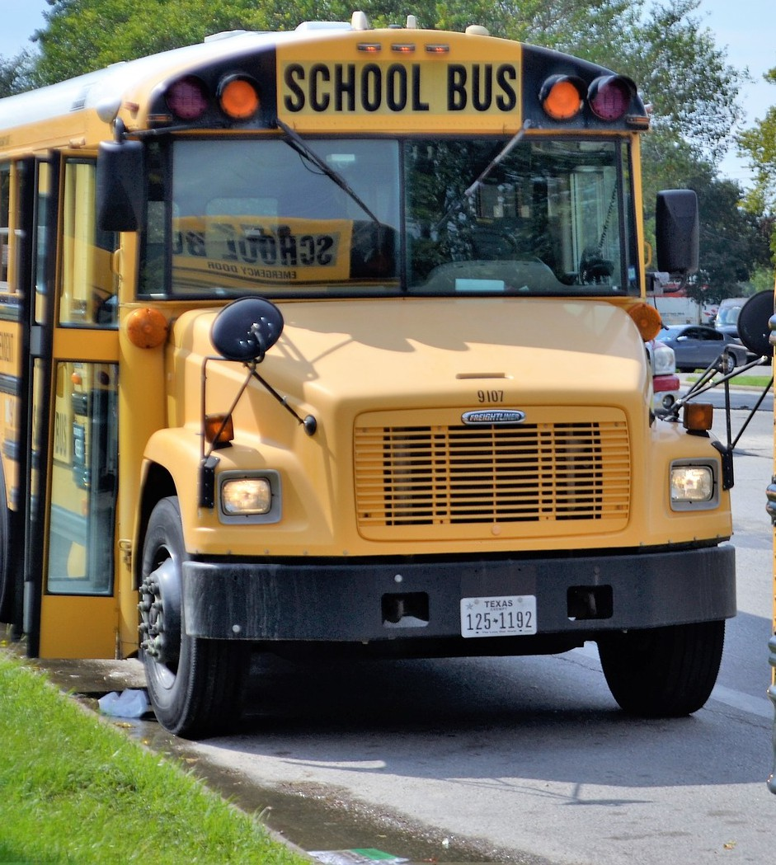
Aprendizaje
Etiquetas
Características
automático
Conclusión 1
Variables
entrada
x
Aprendizaje Automá1co
variable
salida
y
1, 2, 3
“Perro”,
“Gato”, “Bus”
Notes:
La conclusion es que temenos distintas fuentes de datos y temenos que extraer caracterísitcas de los mismos y estas dependen del problema

Slide 86
Visualización
Sistemas de Big Data
Ricardo García Ródenas
Ricardo.Garcia@uclm.es
Notes:
La ultima etapa del proceso de la extraccion de la información

Slide 87
Procesos
Iden.ﬁcación datos
extraccción
información
Almacenamiento
Analy&cs
Machine Learning
Visualización

Slide 88





Visualización
¿Qué es?
8
6
Resultados
Visualización
3.5
Notes:
Es la capa intermedia entre el analisis y el usuario final que decide

Slide 89
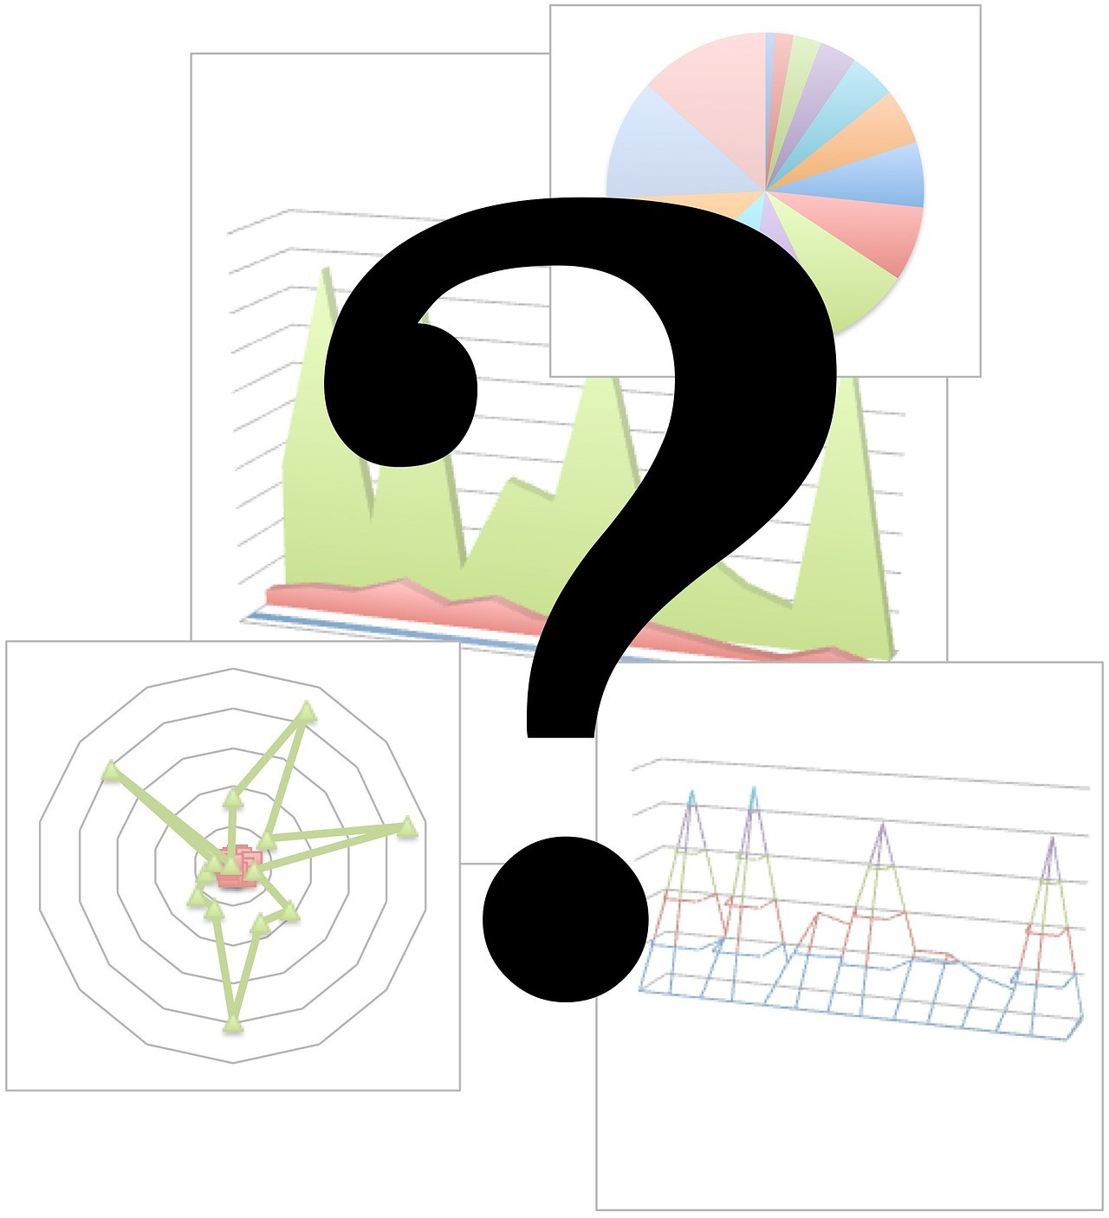

Visualización Finalidad
Datos estructurados
explicar los datos existentes
realizar predicciones

Slide 90



Visualización Finalidad
Datos NO
comunicar
evaluación
interpretar
estructurados
8
6
Resultados
3.5
Notes:
comunicar
evaluación
interpretar

Slide 91
Visualización Finalidad
Datos NO
comunicar
evaluación
interpretar
estructurados
8
6
Patrones
Resultados
3.5
Notes:
comunicar
evaluación
interpretar

Slide 92
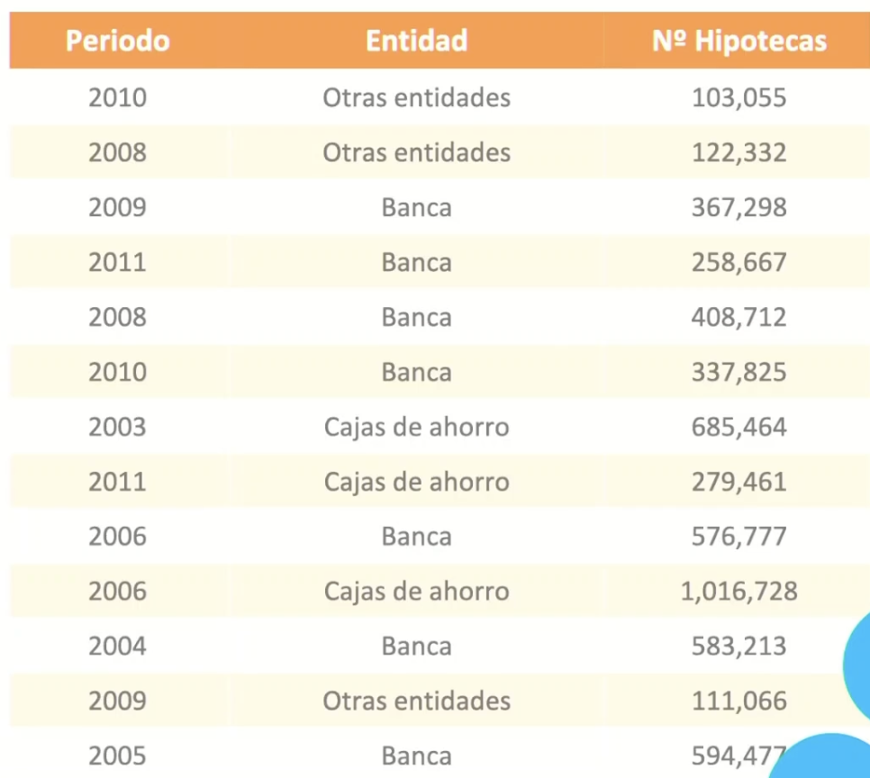
Periodo
Entidad
Nº Hipotecas
Visualización
Finalidad
2010 Otras entidades 103,055
2008 Otras entidades 122,332
2009 Banca 367,298
2011 Banca 258,667
2008 Banca 408,712
2010 Banca 337,825
2003 Cajas de ahorro 685,464
2011 Cajas de ahorro 279,461
2006 Banca 576,777
2006 Cajas de ahorro 1,016,728
2004 Banca 583,213
2009 Otras entidades 111,066
2005 Banca 594,477
interpretación
evaluación
comunicar

Slide 93
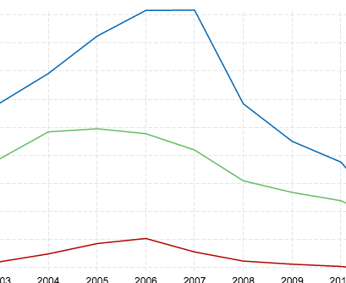
Periodo
Entidad
Nº Hipotecas
Visualización
Finalidad
2010 Otras entidades 103,055
2008 Otras entidades 122,332
2009 Banca 367,298
2011 Banca 258,667
2008 Banca 408,712
2010 Banca 337,825
2003 Cajas de ahorro 685,464
2011 Cajas de ahorro 279,461
2006 Banca 576,777
2006 Cajas de ahorro 1,016,728
2004 Banca 583,213
2009 Otras entidades 111,066
2005 Banca 594,477
Fuente: INE
interpretación
evaluación
comunicar
Cajas de ahorro
Banca
Otras entidades

Slide 94
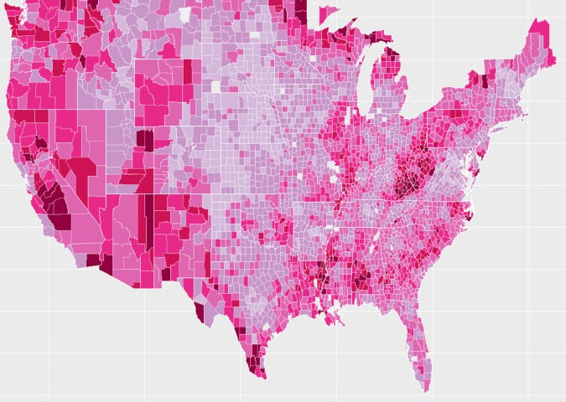
Visualización
Volumen
Tasa de paro en EEUU 2022
Fuente: Tay et al. (2022)

Slide 95
Visualización
Volumen
Resumir bases de datos masivas
Identificación patrones
Identificación de datos relevantes
Fuente: Tay et al. (2022)

Slide 96
Visualización
Volumen
Resumir bases de datos masivas
Identificación patrones
Identificación de datos relevantes
Fuente: Tay et al. (2022)

Slide 97
Visualización
Volumen
Resumir bases de datos masivas
Identificación patrones
Identificación de datos relevantes
Fuente: Tay et al. (2022)

Slide 98
Visualización
Volumen
Resumen / identificación
Nivel de agregación
Fuente: Tay et al. (2018)

Slide 99
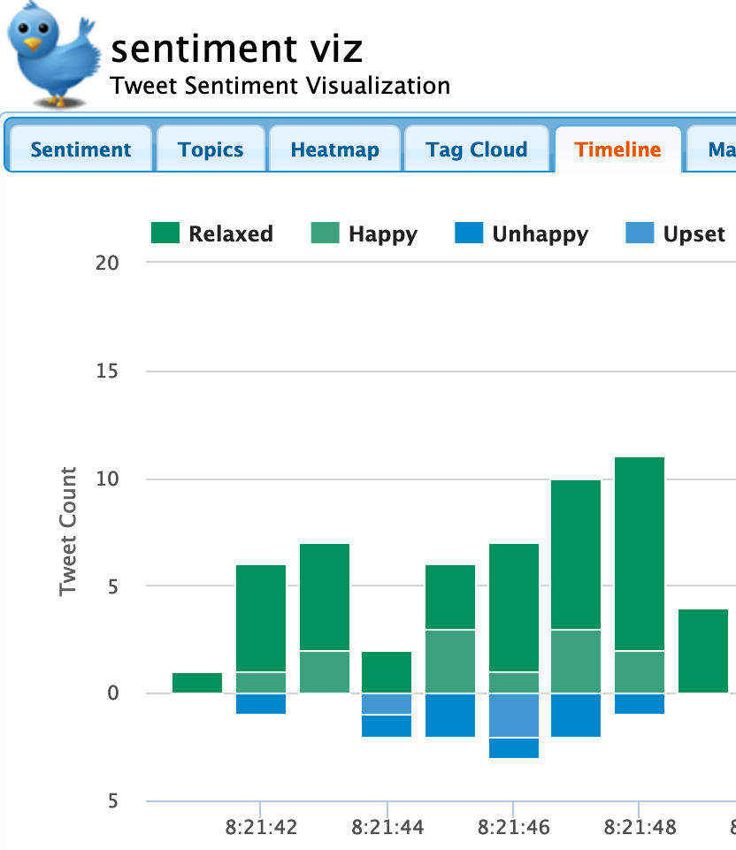



Visualización
Velocidad
Inmediatez

Slide 100
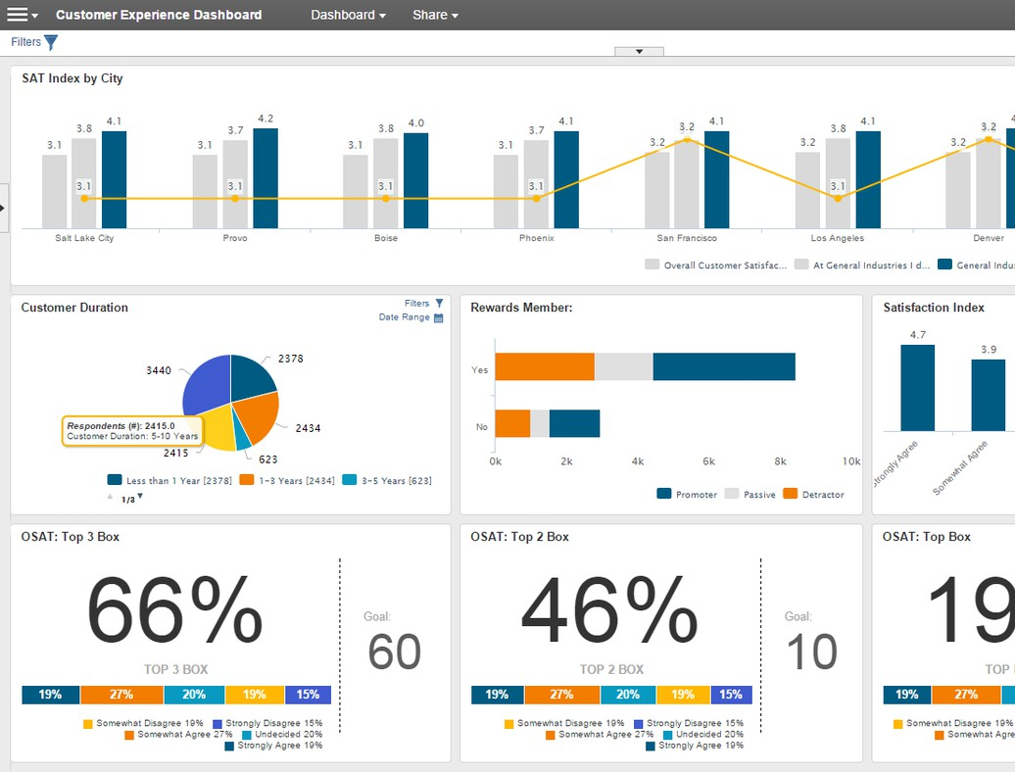


Visualización
Cuadro de mando
Definir estrategia
Hacer seguimiento estrategia

Slide 101










Visualización
Cuadro de mando
Cuadro de mando personalizable Tipo visualizaciones
Fuentes datos Diseño visual
70 % 5.7 %
Cuadro de mando final
Requisitos usuario
Usuario final

Slide 102
Tarea UT1_2 - Data Pipeline
Sistemas de Big Data

Slide 103
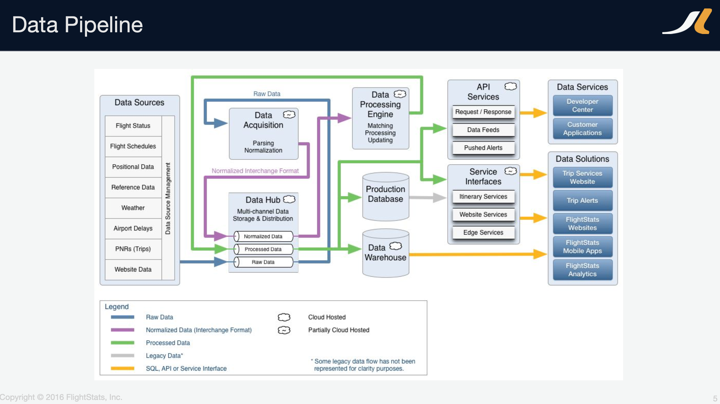
Tarea UT1_2 - Data Pipeline
Sistemas de Big Data

